Slide 1


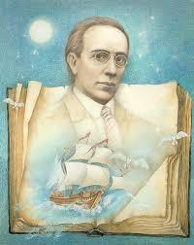

АЛЕКСАНДР РОМАНОВИЧ
БЕЛЯЕВ
СМОЛЕНСКИЙ
ЖЮЛЬ-ВЕРН
1884-1942

Slide 2

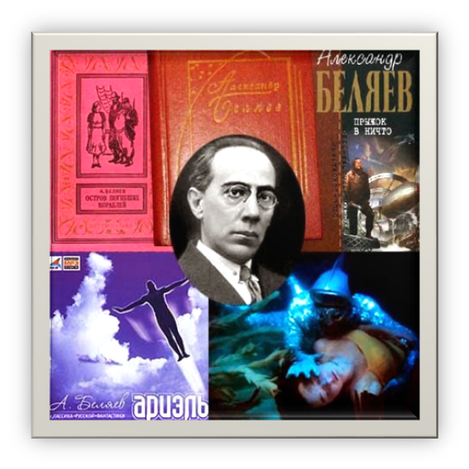



Slide 3




Александр Беляев — один из самых известных уроженцев Смоленска. Произведения Беляева всегда настолько поглощали читающего, что «проглатывались» буквально за считанные часы, оставляя после прочтения незабываемое послевкусие радости и восхищения.

Slide 4

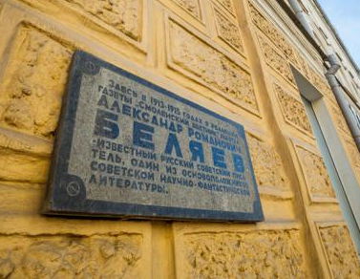
В 1906 году на страницах издания появилась его первая статья - «О Хлудовской фабрике (Рассказ рабочего)». Однако на ниве социальной журналистики он долго не задержался - больше писал о театральных и музыкальных премьерах. Заметки выходили под псевдонимом «-В-la-f-» или подписью «Б.». С 1910 по 1913 год Беляева взяли в штат газеты. В это время он писал театральные рецензии и путевые очерки о поездках по Европе. В 1913 - 1915 годах Беляев работал секретарем редакции газеты.
Дом №43а по улице Большая Советская
В этом здании размещалась редакция газеты «Смоленский вестник», в которой работал Александр Беляев.

Slide 5
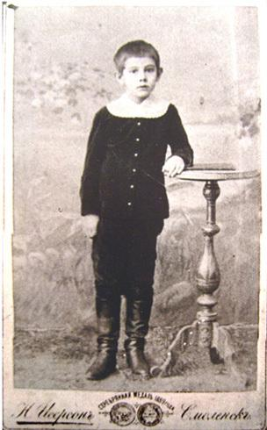
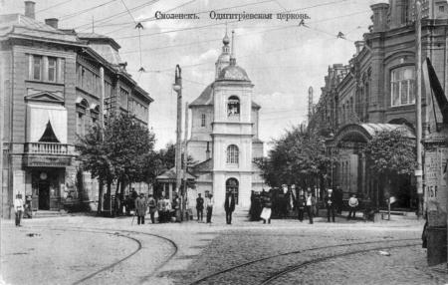
Александр Беляев родился 4 (16) марта 1884 года в Смоленске, в семье православного священника. В семье было еще двое детей: сестра Нина (умерла в детском возрасте от саркомы) и брат Василий, студент ветеринарного института (утонул, катаясь на лодке).
Александру Беляеву 10 лет

Slide 6
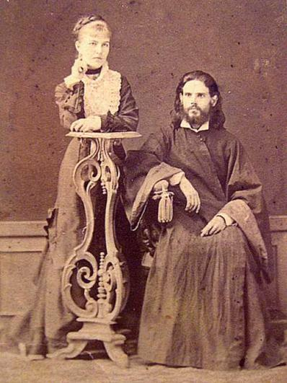
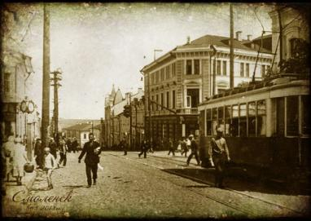
Отец желал видеть в сыне продолжателя своего дела и отдал его в духовную семинарию. Александр окончил ее, однако священником не стал. Наперекор отцу, окончив семинарию, он поступил в юридический лицей в Ярославле. Вскоре после смерти отца ему пришлось подрабатывать, давая уроки, рисуя декорации для театра, играя на скрипке в оркестре цирка.
Наталья Фёдоровна и Роман Петрович Беляевы, родители писателя

Slide 7
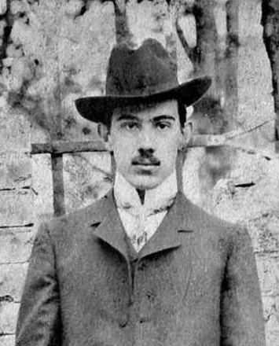
По окончанию лицея Беляев получил должность частного поверенного в Смоленске и вскоре приобрел известность хорошего юриста. У него появилась постоянная клиентура. Выросли и материальные возможности: можно было снять и обставить хорошую квартиру, купить неплохую коллекцию картин, собрать большую библиотеку. Закончив какое–либо дело, он отправлялся путешествовать за границу, побывал во Франции, Италии, посетил Венецию.
Тем не менее, в 1914 году Александр Беляев оставил юриспруденцию ради литературы и театра.

Slide 8
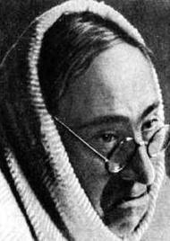
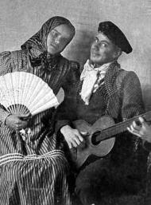
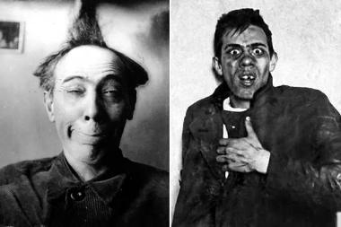
Беляев был по-настоящему творческим и разносторонне одаренным молодым человеком. Поэтому одновременно с юридической практикой он серьезно занимается журналистикой, литературной и театральной работой.
В 1907 году в газете «Смоленский Вестник» впервые появились публикации Александра Беляева – репортажи о театральных и музыкальных премьерах, критические заметки. Три года, с 1910 по 1913, Беляев был штатным сотрудником газеты, пишущим репортажи «из заграничных впечатлений» и театральные рецензии, а в 1914-15 гг. стал ее редактором.

Slide 9
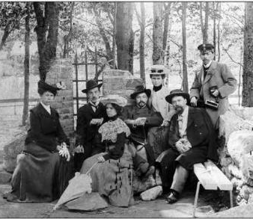
С первой женой Анной Ивановной Станкевич писатель познакомился еще во времена учебы в лицее. Правда, этот союз был недолгосрочным. Через пару месяцев после свадьбы она изменила мужу с его другом. Стоит отметить, что, несмотря на предательство, после развода бывшие влюбленные поддерживали связь.
Именно Анна познакомила фантаста с его второй супругой, слушательницей Московских высших женских курсов Верой Васильевной Прытковой. Долгое время молодые люди общались по переписке, а после личной встречи, пойдя на поводу у бушующих внутри эмоций, узаконили свои отношения. Известно, что любовного запала новой избраннице хватило ненадолго. Позже, после того как Вера узнала о болезни благоверного, в их амурной истории была поставлена точка.
1905.О.П. Высоцкая, А.Р. Беляев, А. Городская, Л. Волочкова в Смоленске

Slide 10
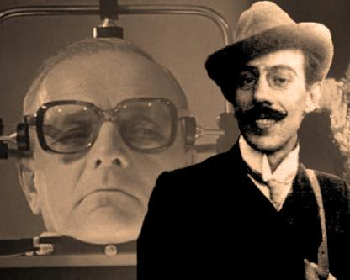
В 1915 году судьба нанесла Беляеву жестокий удар, навсегда нарушивший привычный ход жизни. Писатель заболел костным туберкулезом позвонков, осложнившимся параличом ног. Поиски квалифицированного медицинского персонала привели мать литератора, Надежду Васильевну, в Ялту, куда она и перевезла сына. Врачи, облачившие тело 31-летнего фантаста в гипсовый корсет, не давали никаких гарантий, заявляя, что Александр может на всю жизнь остаться калекой.

Slide 11
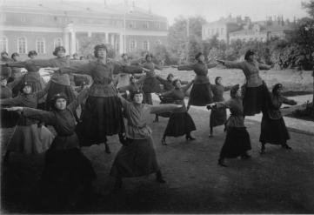



Сильная воля не дала Беляеву пасть духом. Несмотря на испытываемые мучения и неясные перспективы, он не опускал рук, продолжая сочинять стихи, которые часто публиковались в местной газете. Также занимался самообразованием (изучал иностранные языки, медицину, биологию, историю) и много читал (предпочтение отдавал творчеству Жюля Верна, Герберта Уэллса и Константина Циолковского.
В итоге мастер пера победил недуг, и болезнь на некоторое время отступила. За те шесть лет, что фантаст был прикован к постели, страна изменилась до неузнаваемости. После того как Александр Романович крепко встал на ноги, литератор со свойственной ему природной энергетикой включился в созидательный процесс. В течение пары месяцев он успел поработать и воспитателем в детском доме, и библиотекарем, и даже инспектором уголовного розыска.
Москва. Стадион "Динамо". 1930-е.

Slide 12
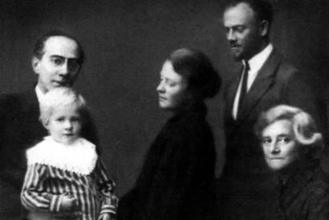
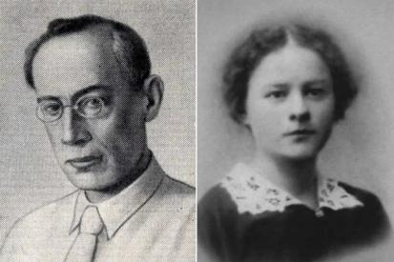
В Ялте писатель познакомился с третьей женой – Маргаритой Константиновной Магнушевской, она на десять лет меньше Александра. Маргарита тогда работала в библиотеке, а он так нуждался в книгах, которые она приносила. Девушка с удовольствием общалась с его мамой, читала ему вслух, а также записывала под его диктовку, печатала на машинке.
Маргарита Магнушевская стала писателю верной спутницей жизни. Вместе с ней Беляев в 1923 году перебрался в Москву.
15 марта 1925 года супруга родила ему дочь Людмилу, которая умерла в возрасте 6 лет от менингита. Вторая наследница Светлана появилась на свет в 1929-ом и, несмотря на унаследованную от главы семейства болезнь, сумела реализовать себя в жизни.

Slide 13



Первый свой научно-фантастический рассказ «Голова профессора Доуэля», который впоследствии он переработал в роман, Беляев написал в 1925 году уже в зрелом возрасте – ему был уже 41 год. И с того самого времени начинается бурный расцвет его творческой деятельности – за 17 лет он создает более 70 научно-фантастических произведений, в том числе 13 романов!

Slide 14

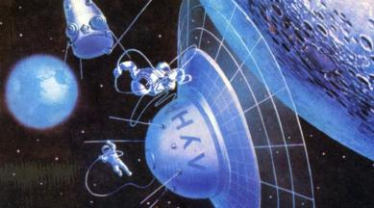
В 1931 переезжает в Ленинград, продолжая много работать. Интересуется проблемами освоения космоса и океанских глубин. Константину Эдуардовичу Циолковскому Беляев посвящает свою повесть «Звезда КЭЦ» В 1934, прочитав роман Беляева «Воздушный корабль», Циолковский написал: «...остроумно написан и достаточно научен для фантазии. Позволю себе изъявить удовольствие т. Беляеву».
В 1933 выходит книга «Прыжок в ничто», «Вторая Луна». В 1930-е были написаны «Звезда КЭЦ», «Чудесное око», «Под небом Арктики»

Slide 15
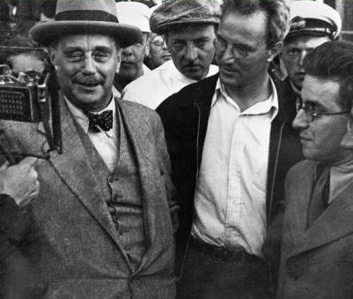
В 1934 году Россию во второй раз посетил живой патриарх научной фантастики Герберт Уэллс, который с теплотой отозвался о романах Беляева. Очевидцы их беседы отметили, что пятидесятилетний Беляев выглядел старше шестидесятивосьмилетнего Уэллса.
Фантаст сказал Беляеву: "Ваши книги весьма выгодно отличаются от западных такого же направления. Я даже немного завидую их огромному успеху". Он имел в виду, что у Беляева была и опора на науку, и видение будущего прогресса, и видение социальных изменений в обществе.
Герберт Уэллс приезжал в Россию трижды: в 1914, 1920 и 1934 году

Slide 16
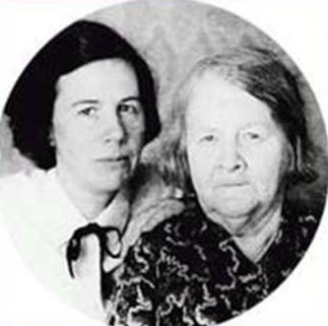
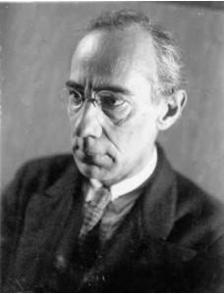
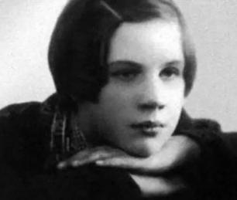
Незадолго до июня 1941 года писатель перенёс очередную операцию, поэтому на предложение эвакуироваться, когда началась война, он ответил отказом. Город Пушкин (пригород Ленинграда), где жил в последние годы А. Беляев с семьей, был оккупирован.
Жена Маргарита и дочь Светлана

Slide 17
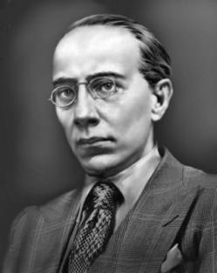
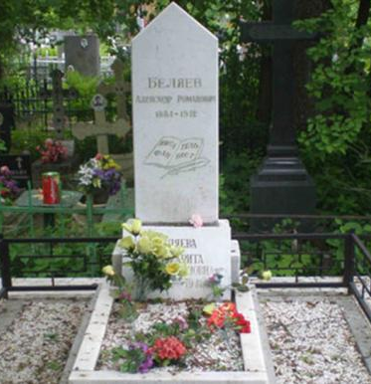
6 января 1942 года писатель умер от голода в оккупированном Пушкине.
Немецкий генерал и четыре солдата вынесли его тело из дома и где–то похоронили. Было странно, что немцы хоронят русского, однако генерал пояснил ситуацию, прочитав краткую речь, из которой следовало, что в детстве он зачитывался Беляевым и поэтому в знак признательности они с честью предают его тело земле.
Место захоронения писателя достоверно неизвестно, а памятная стела на Казанском кладбище города Пушкина установлена лишь на предполагаемой могиле.
Позже, оставшиеся в живых жена и дочь писателя были угнаны немцами в Польшу.

Slide 18
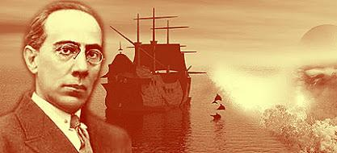
Мудрые изречения
Александра Романовича Беляева:
«… Все зависит от того, в чьих руках находится топор. Один рубит им дрова, другой – человеческие головы».
«… Ничто так не губит любовь, как принуждение».
«…Жизнь - кошка. И кровожадная кошка. Играет с нами, как с мышами. То приласкает, то вдруг когти выпустит».
«… Перед лицом бога день один- как тысяча лет..».
«… Самый великий источник энергии это человеческая мысль…».
«…Если добродетель не может существовать, то, по крайней мере, порок должен быть наказан».
«…Беда не в том, что человек произошел от животного, а в том, что он не перестал быть животным. Глупым, злым, неразумным.»

Slide 19

Романы и повести
«Голова профессора Доуэля» «Последний человек из Атлантиды» «Властелин мира»
«Остров погибших кораблей» «Человек-амфибия»
«Борьба в эфире»
«Вечный хлеб»
«Золотая гора»
«Продавец воздуха» поставлен фильм «Человек, потерявший лицо» «Подводные земледельцы»
«Земля горит»
«Прыжок в ничто» «Воздушный корабль»
«Чудесное око»
«Звезда КЭЦ»
«Небесный гость»
«Лаборатория Дубльвэ»
«Под небом Арктики»
«Замок ведьм»
«Человек, нашедший своё лицо»
«Под небом Арктики»
«Замок ведьм»
«Человек, нашедший своё лицо» «Ариэль»

Slide 20
Рассказы:
«Восхождение на Везувий»
«Прогулка на гидроаэроплане» «Ни жизнь, ни смерть» «Идеофон» «Белый дикарь»
«Охота на Большую Медведицу» «Среди одичавших коней»
«Легко ли быть раком» «Сезам, откройся!!!»
«Мёртвая голова» «Мёртвая зона» «Отворотное средство»
«В трубе» «Инстинкт предков» «Верхом на ветре» «Светопреставление» «Держи на Запад!»
«Воздушные столбы» «Нетленный мир» «ВЦБИД»
«Гражданин Эфирного острова» «Город победителя»
«Зелёная симфония»
«Воздушный змей»
«Сильнее бога»
«Солнечные лошади»
«Шторм» «Заочный инженер» «Необычное происшествие» «Рекордный полёт»
«Слепой полёт»
«Мистер Смех» «Подземный город» «Невидимый свет» «Рогатый мамонт» «Анатомический жених»
«Всё вижу, всё слышу, всё знаю» Изобретения профессора Вагнера «Человек, который не спит»(«Голова профессора Доуэля»)
«Гость из книжного шкафа» («Голова профессора Доуэля)
«Над бездной» («Борьба в эфире»)
«Творимые легенды и апокрифы»: 1. Случай с лошадью, 2. О блохах, 3. Человек-термо «Чёртова мельница» «Амба» «Хойти-Тойти» «Ковёр-самолет»

Slide 21
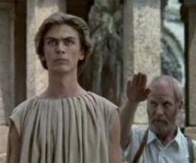
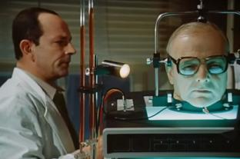
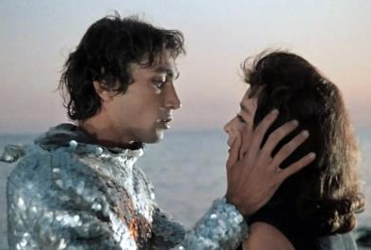
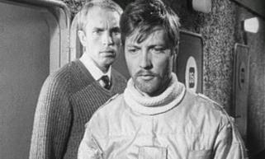
Экранизированы
1961 «Человек-амфибия»
1967 «Продавец воздуха»
1984 «Завещание профессора Доуэля»
1987 «Остров погибших кораблей»
1992 «Ариэль»
1994 «Дожди в океане»
2004 «Человек-амфибия» четырёхсерийный телефильм
2010 «Охота на Большую Медведицу»
1992 «Ариэль»
«Завещание профессора Доуэля» (1984)
2004 «Человек-амфибия»
1967 «Продавец воздуха»

Slide 22



